Slide 1
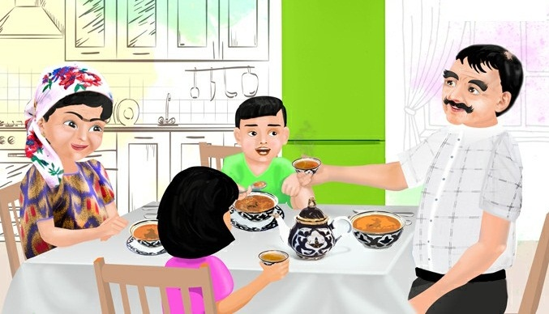
O‘zbek tili
5
sinf
Mavzu:Oila a’zolarining ish kuni
(Shaxs otlari. Kasb-hunar otlarining qo‘llanishi)

Slide 2
MUSTAQIL BAJARISH UCHUN TOPSHIRIQLAR:
1.Vatanga bo‘lgan muhabbatingiz haqida “Esse” yozing.
2. Sevimli o‘zbek shoir va shoiralaridan kimlarning Vatan haqidagi she’rlarini bilasiz?
3.Zafar Diyorning “Yashna, Vatan” she’rini yod olish.

Slide 3
VATANGA MUHABBAT
Ona Vatan! Nima uchun Vatanni ona so‘zi bilan yonma-yon ishlatamiz? Chunki, Vatan ham onamiz singari aziz, mehribon va qadrlidir. Inson dunyoga kelmasdan avval onaning vujudida ulg‘aysa, dunyoga kelganidan keyin ona Vatanda unib o‘sadi.
Ona Vatanni sevish, undagi bor narsalarni ardoqlash va sog‘inib yashashlik insoniyat xislatidagi mavjud bo‘lgan nozik his-tuyg‘udir.
Qayerda bo‘lmasin kishi o‘z Vatanini qo‘msayveradi.
Vatan doimo bizning qalbimizda, yuragimizda.

Slide 4
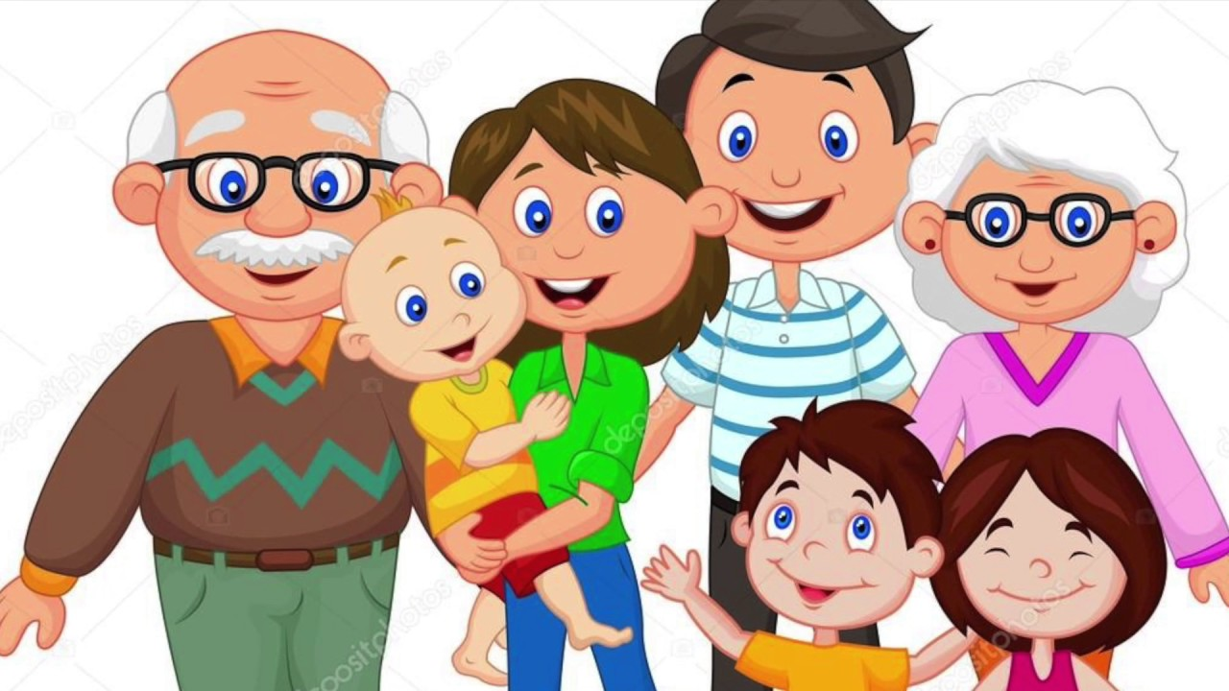
BAXTLI OILA

Slide 5
MENING OILAM – MENING FAXRIM
Bu mening oilam. Oilamiz juda katta. Biz oilamizda yetti kishimiz. Bobom, buvim, dadam, oyim, singlim, ukam va men. Bizning oila juda ahil va inoq. Unda har bir oila a’zosining fikri inobatga olinadi. Buvam va buvim o‘zlarining ibratli o‘gitlari bilan barchamizga doimo nasihat qiladilar. Dadam oilamizda barcha ish va muammolarni aql bilan bartaraf etishga harakat qiladilar. Onam maktabda o‘qituvchi. Onamning berayogan saboqlari bizga ham ibrat maktabi bo‘lmoqda. Men, ukam, singillarim maktabda o‘qiymiz. Maktabda olayotgan bilimlarimiz bizni kelajakda komil inson bo’lib voyaga yetishishimizda yordam beradi.
Men o‘z oilamiz bilan juda faxrlanaman.

Slide 6
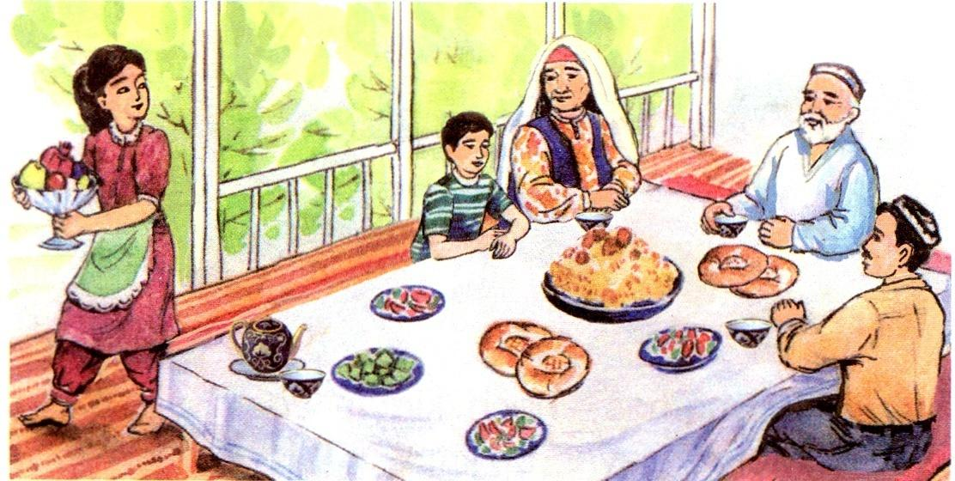
OILA DAVRASIDA

Slide 7
BILIB OLING
Shaxs otlari insonlarning kasbini bildirib keladi.Ular tub va yasama bo‘ladi.
Yasama shaxs otlari -chi,-kor,-bon,-soz,
-shunos,-paz,-dosh qo‘shimchalari bilan yasaladi.

Slide 8
BILIB OLING
Shaxs otlari
Yasama
shaxs otlari
ishchi, zargar, paxtakor, chorvador
dorboz, oshpaz, sinfdosh
Tub shaxs
otlari
dehqon
bog‘bon, etikdo‘z,
soatsoz
xonanda,
raqqosa

Slide 9
binokor
paxtakor
sholikor
misgar
darvozabon
-kor
Kasb-hunar otlari
-gar
zargar
bogbon
-bon
-chi
kimyogar
saroybon
tarbiyachi
o‘qituvchi
tikuvchi

Slide 10
BILIB OLING
Kasb - muayyan ish turini malakali bajarishga imkon beradigan bilim, mahorat va tajribani talab etadi.
Hunar - muayyan ko‘nikma, iqtidor, mahorat talab qiladigan mashg‘ulot.

Slide 11
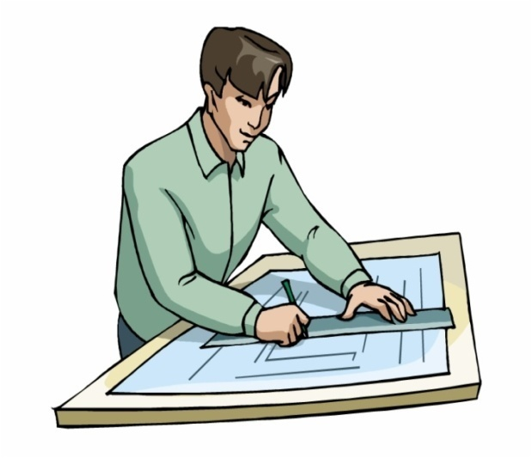
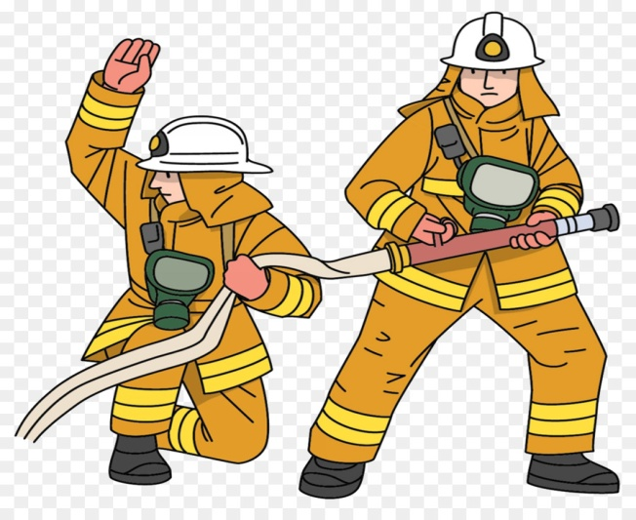
BILASIZMI ?
o‘qituvchi
arxitektor
shifokor
bank xodimi
o‘t o‘chiruvchi
uchuvchi
advokat
dizayner

Slide 12
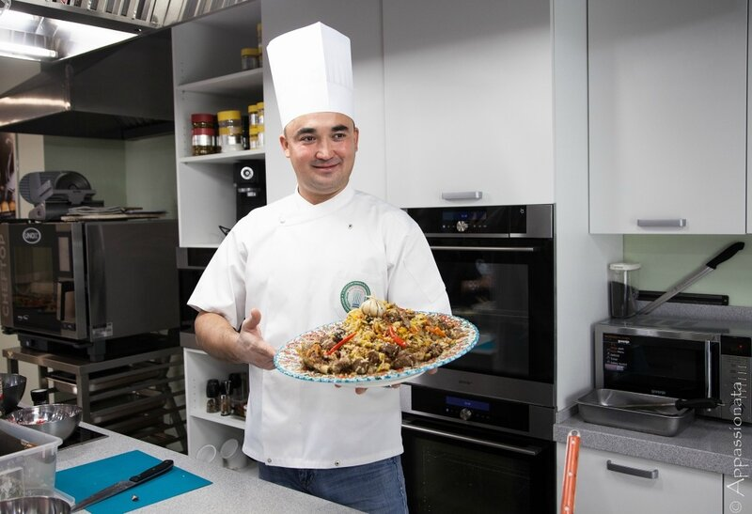
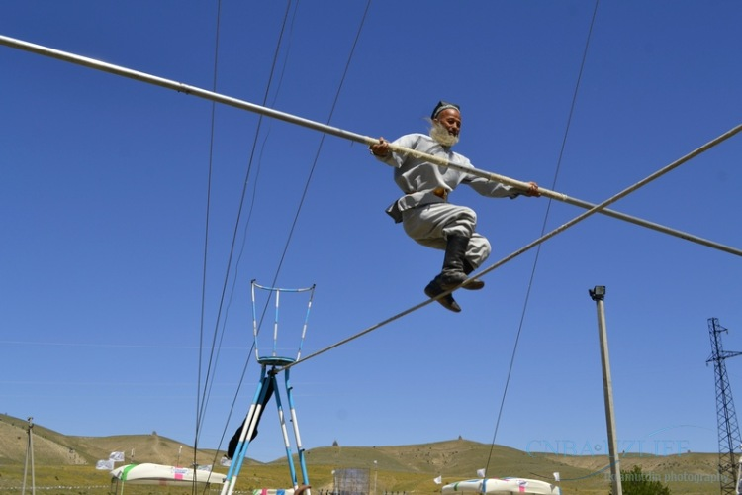
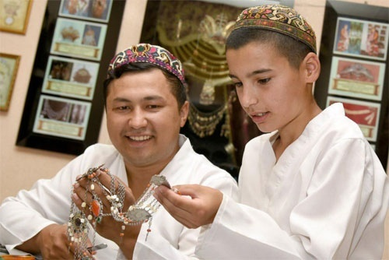
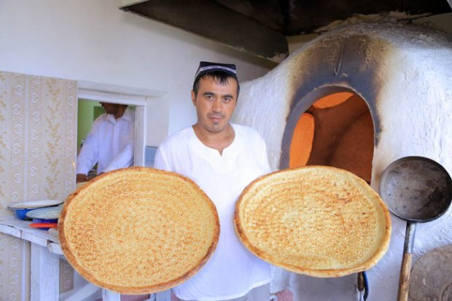
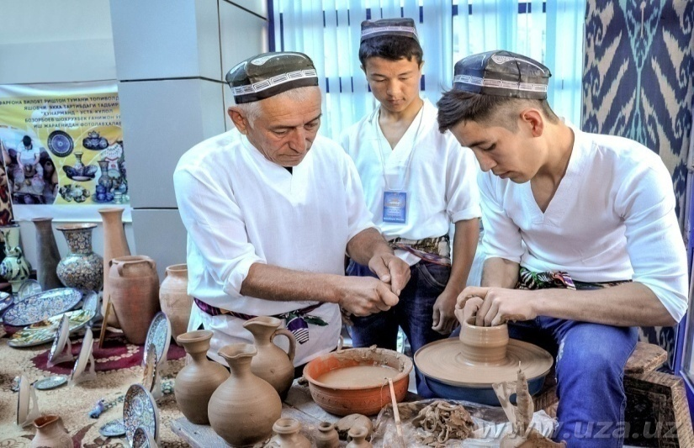
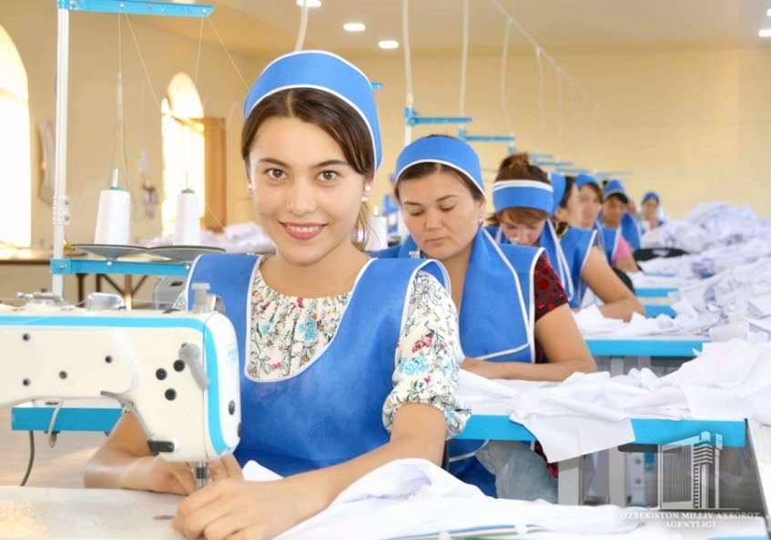
BILASIZMI ?
oshpaz
dorboz
zargar
novvoy
kulol
tikuvchi

Slide 13
1-MASHQ
Tub va yasama shaxs otlarini aniqlang. Yasama shaxs otlarini yasovchi qo‘shimchalariga ko‘ra guruhlarga bo‘lib ko‘chiring.
O‘qituvchi,san’atkor, sportchi, hamshira, xonanda, shifokor, aloqachi, soatsoz,dehqon, kimyogar, qo‘shiqchi, shoir, haydovchi, tilshunos, dilamdo‘z, sotuvchi, uchuvchi.

Slide 14
1-MASHQ
Tub va yasama shaxs otlarini aniqlang. Yasama shaxs otlarini yasovchi qo‘shimchalariga ko ‘ra guruhlarga bo‘lib ko ‘chiring.
Shaxs otlari
Yasama otlar
o‘qituvchi, sportchi, aloqachi,
qo‘shiqchi, haydovchi, quruvchi,
sotuvchi, uchuvchi
san’atkor, shifokor, kimyogar, zargar, soatsoz, tilshunos, gilamdo‘z.
Tub otlar
hamshira, xonanda, dehqon, rassom

Slide 15
O‘QING. TINGLANG. SO‘ZLANG.
OILA A’ZOLARINING ISH KUNI
Dadam bilan oyim har kuni ertalab ishga ketadilar. Men singlim bilan maktabga boramiz. Ukam esa bog‘chaga boradi. Dadam bilan oyim bizlarni mashinada maktabga va bog‘chaga olib boradilar. Bog‘cha uyimizga yaqin, ammo maktab ancha uzoq. Oyim shifokor, shuning uchun shifoxonaga ketadilar. Dadam haydovchi, boshqa shaharlarga yuk tashiydilar. Buvam har kuni mahalla idorasiga boradilar. U kishi mahalla oqsoqoli. Buvim uy bekasi Ular uyga kelishimizga mazali taomlar pishirib qo‘yadilar.

Slide 16
LUG‘AT
ertalab – утром
yaqin – близко
uzoq – далеко
haydovchi – водитель, шофёр
yuk – груз
idora – правление

Slide 17
3-MASHQ
Nuqtalar o‘rniga so‘zlardan mosini qo‘yib gaplarni ko‘chiring.
Foydalanish uchun so‘zlar: buvim, onam, akam, ahil, otam, oilam, opangiz, singlim.
Bu mening
Oilamiz va inoq.
va
nafaqadalar.
- tadbirkor.
- shifokor.
- universitet talabasi.
- o‘quvchi.
Sizning qayerda o‘qiydi?
Bobom
buvim
oilam.
ahil
Otam
Singlim
Onam
opangiz
Akam

Slide 18
MUSTAQIL ISH
Tub va yasama shaxs otlariga misol yozing..
Tub otlar | Yasama otlar
duradgor | tarbiyachi
farrosh | kimyogar
qassob | tadbirkor
sozanda | huquqshunos
hamshira | temirchi
cho‘pon | zardo‘z

Slide 19
MUSTAQIL BAJARISH UCHUN TOPSHIRIQLAR:
1. Oila a’zolaringizning ish kuni haqida bog‘lanishli matn tuzing.
2. Soatsoz, dorboz, zargar so‘zlari ishtirokida gaplar tuzing.

